Slide 1

Бессмертный полк нашего класса
Авторы проекта: обучающиеся 6 В класса МБОУ СОШ № 4 г.Пыть-Ях
Руководитель проекта: Гайдай Валентина Васильевна, классный руководитель 6в класса МБОУ СОШ № 4

Slide 2
Цель проекта: установить причастность каждой семьи нашего класса к победе над фашизмом.
Задачи проекта:
изучить историю семьи.
развитие коммуникативных навыков.
развитие исследовательских навыков.

Slide 3
План реализации:
Выбор темы.
Составление плана.
Определение задач.
Анкетирование учеников.
Обработка полученных данных.
Создание на основе собранных архивных материалов виртуальной книги Памяти.

Slide 4

Проект 6в класса: «Бессмертный полк нашего класса»
№ | Мероприятия | Сроки | Ответственные | Участники
1. | Сбор информации о прадедушках и прабабушках наших одноклассников, которые участвовали в Великой Отечественной Войне. | Сентябрь Октябрь Ноябрь. | Обучающиеся 6 в класса. | 6 В класс.
2. | Анкетирование | Декабрь | Худайбердиева Диана Гарипова Екатерина. | 8 – 7 классы. 59 участников.
3. | Реализация проекта | Январь | Ташдиева Дагмара Саторова Фарида. Каримова Коламби Шашаева Анжела | 6 В класс.

Slide 5

1448 дней длилась Великая Отечественная Война. И все эти долгие дни солдаты и труженики тыла делали всё возможное, чтобы приблизить победу.
Проект 6в класса: «Бессмертный полк нашего класса»

Slide 6
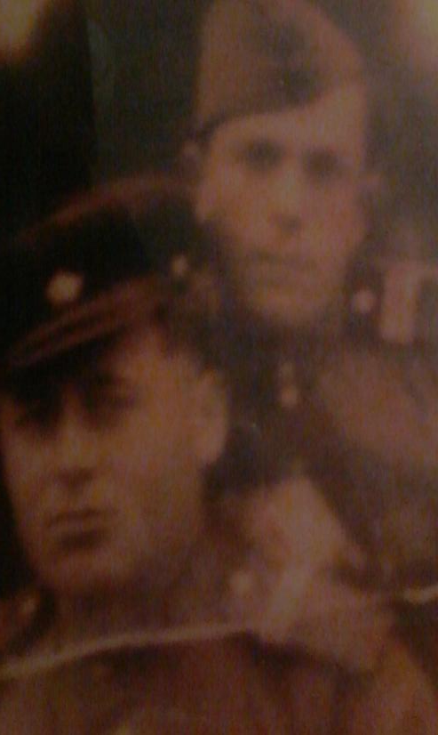
Каримов Зайнидин родился 29 апреля 1923г в Таджикистане. Когда ему было 19 лет его призвали в армию.
Сначала его отправили в Казахстан потом в Москву, и оттуда отправили на линию фронта. В 1943 году он воевал под Украиной. Дедушка воевал до конца войны 1945 г. и живой вернулся домой в Таджикистан, в конце 1946 года.
Мой дед жил после войны.
Ему было 79 лет, когда он ушёл из жизни.
Проект 6в класса: «Бессмертный полк нашего класса»

Slide 7
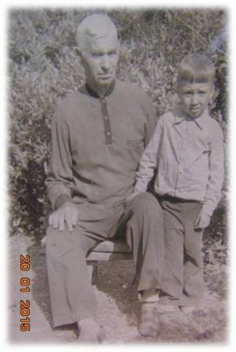
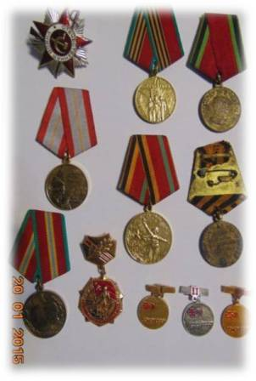
Гультяев Семён Абрамович. Родился 5-ого июня 1905 г. Пошёл на фронт в 1941 году, на тот момент ему было 37 лет. Служил в пехоте. Дошёл почти до Берлина. В начале 1945 года был ранен в плечо. После лечения в госпитале, началась война с Японией, и он был переброшен туда. После победы над Японией в 1946 году он вернулся домой. Умер он в 1993 году в возрасте 88 лет.
Проект 6в класса: «Бессмертный полк нашего класса»

Slide 8
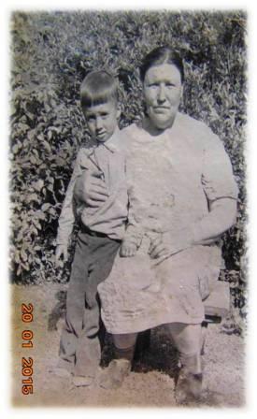
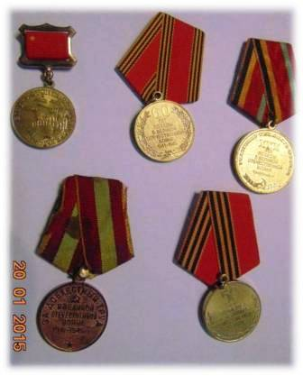
Гультяева Ефросинья Кондратьевна. Родилась 27декабря 1919г. Во время войны бабушка работала в тылу. К началу войны ей было 22 года. Умерла в 2006 году в возрасте 86 лет.

Slide 9
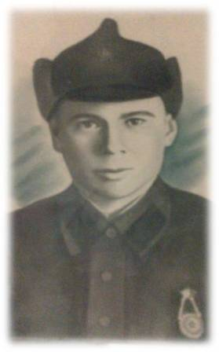
Нечайкин Андрей Андреевич, 1914 г.р. с. Лесное Цибаево Темниковский район Мордовская АССР. Работал учителем до войны.
Был призван в армию в1939 в Финскую.
После окончания Финской войны был демобилизован, прибыл на Ленинградский вокзал. Возможно тут же в1941 с г. Ленинграда был призван на фронт.
В 1942 г. пропал без вести под Ленинградом.
Проект 6в класса: «Бессмертный полк нашего класса»

Slide 10
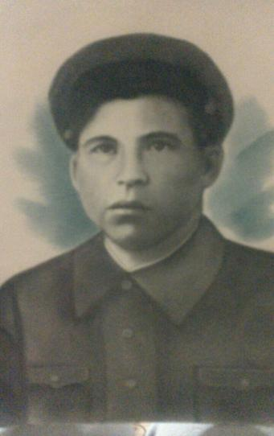
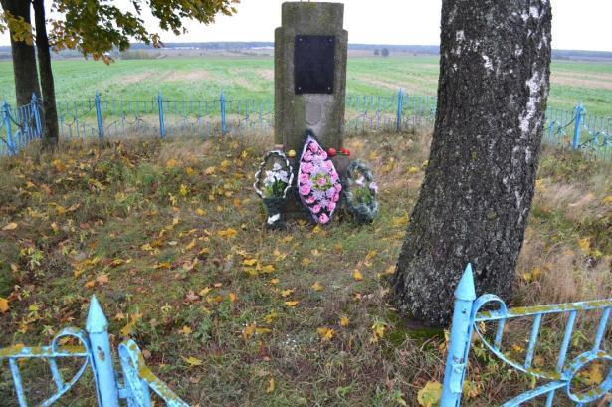
Абанов Егор Иванович, 1914 года рождения, село Бобровское Канаково, Телениковского района. Мордовской АССР. Был директором школы.
Был призван в армию в 1941.
Погиб в бою 1944 г. до недавнего времени считался пропавшим без вести. Похоронен в деревне Семерович Минская область.Внук Егора Ивановича посетил могилу деда летом 2014г, и привёз горсть земли на историческую родину деда, на могилу его вдовы.
Проект 6в класса: «Бессмертный полк нашего класса»

Slide 11
Осаколов Абдухалим родился 1921 году .В 19 лет ушёл в армию не отслужив 5 лет отправили на линию фронта в Белоруссии. Он дошёл до Берлина . В 1946 году вернулся домой. В январе 2006 года скончался в Таджикистане в городе Душанбе . В 85 лет получил орден мужества. Его брат Осаколов Абдуалим отправившийся на фронт пропал без вести.

Slide 12
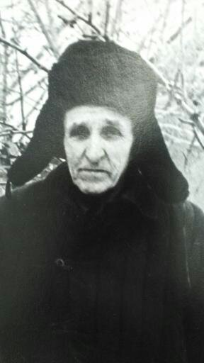
Проект 6в класса: «Бессмертный полк нашего класса»
Сергеев Пётр Николаевич родился 2 июля 1902 был призван в армию. Дошёл до Берлина. Воевал под командованием Жукова, в пехоте. Был награждён орденами и медалями за боевые заслуги. Прошёл всю войну. Умер 7 марта 1977г.
Ученик 6 В класса Кудин Александр.

Slide 13
Результаты анкетирования
Знают о войне | Не знают о войне | Помнят о подвигах своих родных | Не знают об участии своих родственников в ВОВ | Равнодушны к подвигам фронтовиков | Не равнодушны к подвигам фронтовиков
97% | 3% | 50% | 34% | 25% | 66%
Стараюсь никогда не забывать про героев, сражавшихся за нашу родину. Я уважаю ветеранов Отечественной войны и скорблю о погибших. Хочу чтоб не было больше войн. Я уважаю ветеранов, ведь они освобождали Родину от фашистов. Выражу своё мнение в нескольких словах: подвиг, гордость скорбь, Победа.

Slide 14
Перспективы развития проекта:
- создать книгу памяти нашего класса;
- продолжить изучение семейных архивов и пополнять книгу Памяти.
- предложить результаты своих исследования использовать в экспозициях Виртуального музея школы.
Проект 6в класса: «Бессмертный полк нашего класса»

